Slide 1
«Улыбка»
Учитель 2 класса МБОУ
«СОШ № 4 г. Красноармейска Саратовской области»
2014 год

Slide 2
Есть у радости подруга В виде полукруга. На лице она живет: То куда-то вдруг уйдет, То внезапно возвратится. Грусть-тоска ее боится.

Slide 3
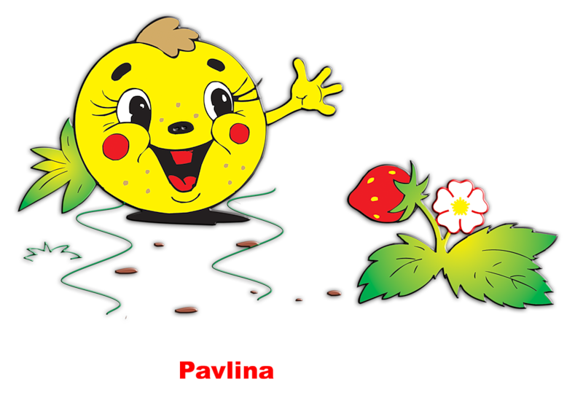
улыбка

Slide 5
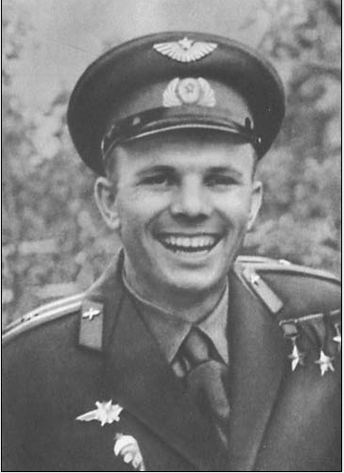
Улыбка – это мимика лица

Slide 6
упражнение

Slide 10
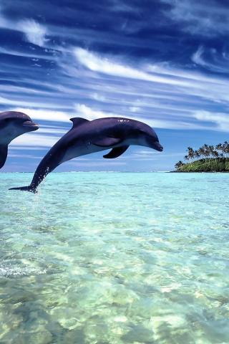

Slide 13
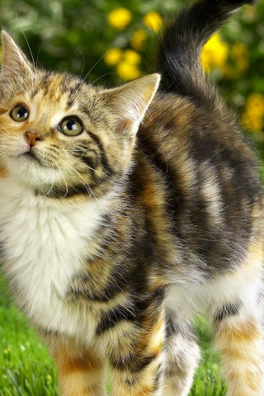

Slide 15
Памятка - рекомендация
Каждый день тренируйся – улыбайся перед зеркалом.
У себя в комнате постарайся повесить картинки или фотографии смеющихся людей.
Чаще смотри на картины с пейзажами и животными.
Дома, в школе, на улице чаще улыбайся родителям, учителям, друзьям.
Улыбайся, когда здороваешься.
Помни – улыбаясь, мы улучшаем свое здоровье и окружающую нас жизнь.

Slide 16
Источники
http://www.lenizdat.ru/a0/ru/pm1/c2-1053513.html
http://900igr.net/kartinki/informatika/Algoritmicheskaja-struktura-Vetvlenie/026-Mini-igra.html
http://www.proshkolu.ru/tag/93296/
http://900igr.net/prezentatsii/zhivotnye/Srednej-polosy.files/004-Enot.html
http://my-tam.livejournal.com/
http://www.musicmegabox.net/content/get_song/788/Ulyibka/

